Slide 1
BEM VINDO
DIMENSIONAMENTO DE LIGAÇÕES
Na aula você vai ver:
Soldas – Classificação, Terminologia e Simbologia
Notes:
Slide de título — Opção 2

Slide 2
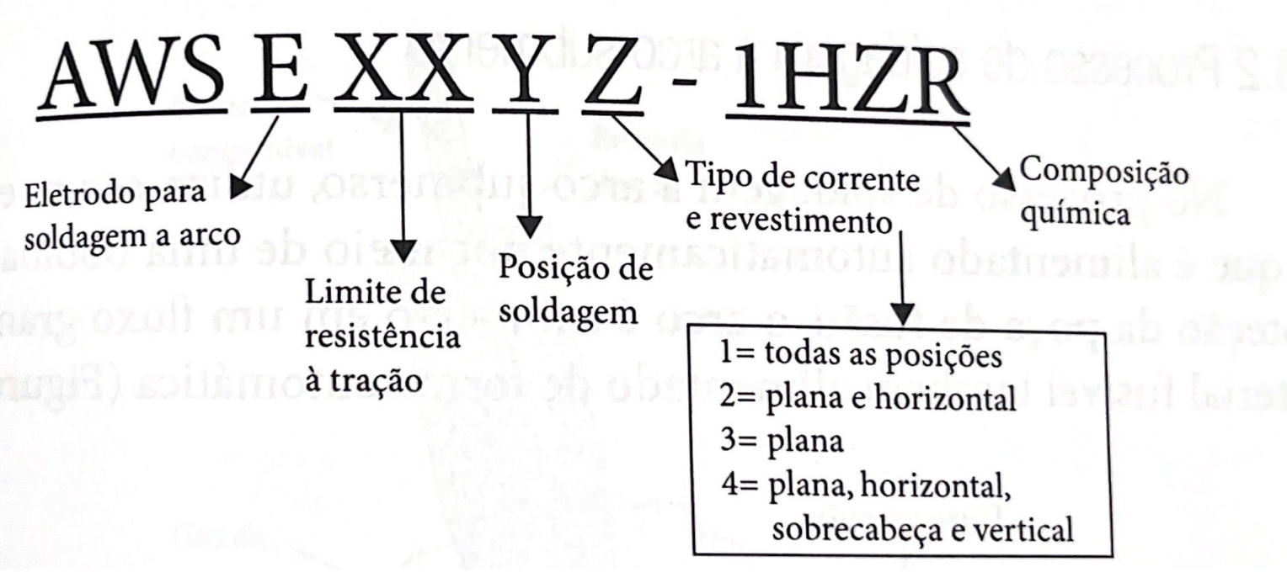
Resistência
Soldas
Eletrodo E60XX com f_{w} = 415MPa (60.000psi)
Eletrodo E70XX com f_{w} = 484MPa (70.000psi)
Os dois primeiros algarismos 60 ou 70 representam a resistência a tração do metal do eletrodo em 1.000 psi e o terceiro Y representa a posição de soldagem e o quarto Z o tipo de revestimento do eletrodo e a corrente elétrica de trabalho.
Notes:
Slide de agenda — Opção 1

Slide 3
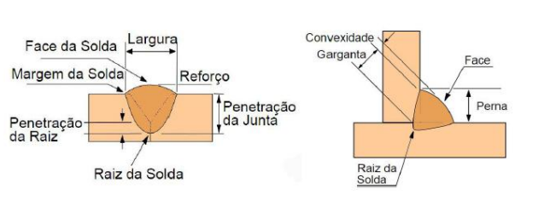
Terminologia
Soldas
Basicamente existem dois tipos de soldas:
Solda de Filete
Solda de Penetração
Notes:
Slide de agenda — Opção 1

Slide 4
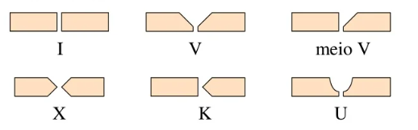
Preparação
Soldas
Em alguns casos, para facilitar o processo de soldagem ou para atender as exigências do projeto, é necessária a preparação das peças a serem soldadas, através de cortes ou chanfros.
Os tipos mais comuns são:
Notes:
Slide de agenda — Opção 1

Slide 5
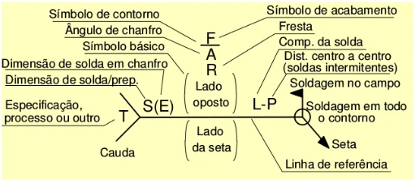


Simbologia
Soldas
A simbologia de solda utilizada no Brasil é originária da AWS (American Society Welding) A 2.4
Principais Elementos:
Notes:
Slide de agenda — Opção 1

Slide 6
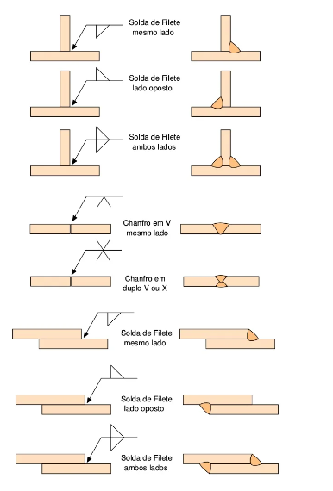
Principais Símbolos
Soldas
Notes:
Slide de agenda — Opção 1

Slide 7
Muito obrigado e eu te vejo na próxima aula!
Notes:
Slide de título — Opção 2

